Slide 1
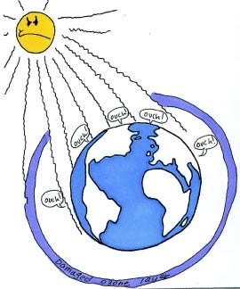
OZONSKI OMOTAČ/OZONOSFERA
Izuzetno tanak, važan prirodni paravan i sastavni deo Zemljine atmosfere;
Bezbojan gas;
Nalazi se na visini od oko 25 km;
Jedina prirodna zaštita protiv štetnog UV-zračenja;
Zaustavlja prodor ultra violetnih sunčevih zraka,koji mogu ubiti ili teško oštetiti ćelije biljaka,životinja i drugih organizama na površini zemlje.

Slide 2
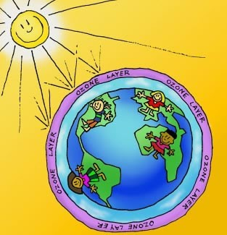
OZON
PRE INDUSTRIJSKE ERE,U GORNJIM SLOJEVIMA ATMOSFERE,NALAZILO SE VEOMA MALO GASOVA KOJI SADRŽE HLOR.

Slide 3
Tokom 20. veka, za različite svrhe proizvedena je velika količina štetnih gasova.Szrz Najznačajniji su gasovi (freon) korišćeni za proizvodnju dezodoransa, frižidera i klima-uređaja.To su gasovi koji ostaju veoma dugo u vazduhu i atmosferi ponekad i po nekoliko godina.
SMATRA SE DA SU FREONI DO DANAS UNIŠTILI OKO 5 %UKUPNOG OZONSKOG OMOTAČA ZEMLJE.
* Izbegavaj upotrebu parfema, dezodoransa, lakova i hemikalija za domaćinstvo u spreju (koji imaju raspršivač).
*Ne kupuj one proizvode koji sadrže hemijsku materiju CFC
( gas freon ) koji se koristi u nekim raspršivačima.

Slide 4

OŠTEĆENJE OZONSKOG OMOTAČA
Oštećenjem ozonskog omotača stvorile su se ozonske rupe.
Kroz njih štetni sunčevi zraci prodiru do površine Zemlje i tako ugrožavaju živa bića.
.

Slide 5
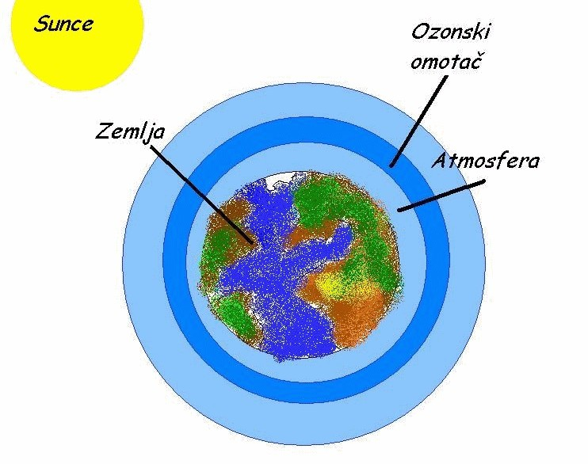

Slide 6
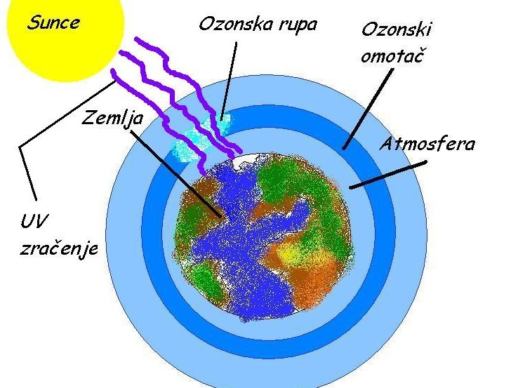

Slide 7
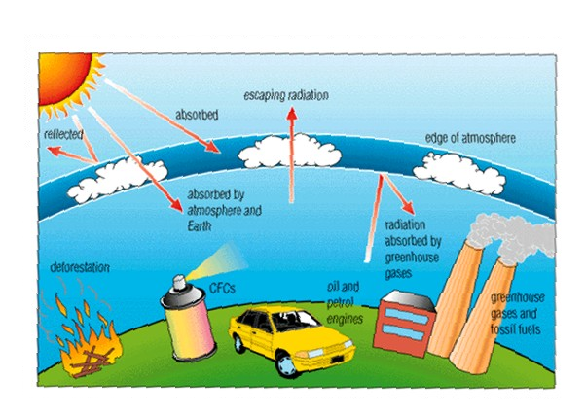
ČOVEK NA RAZNE NAČINE OŠTEĆUJEOZONSKI OMOTAČ

Slide 8
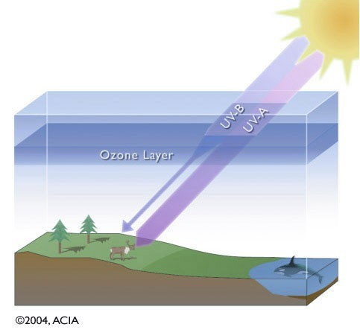

Slide 9
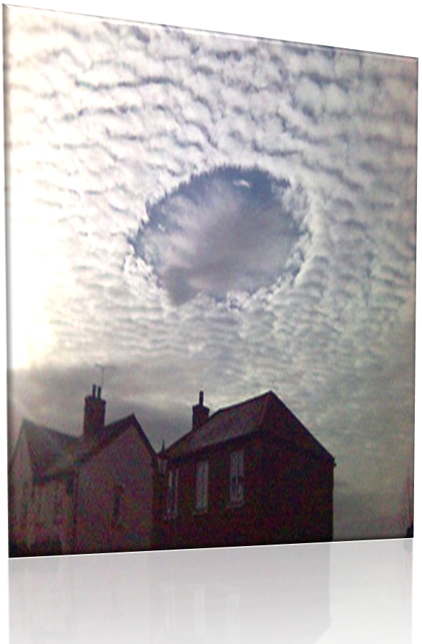
OZONSKA RUPA
Ozonska rupa je geografski ograničena pojava smanjivanja ozonskog sloja u atmosferi. Prvi put su otkrivene
U 1970-tim, i to u južnoj hemisferi.
Uzroci pojave ozonskih rupa su sporne. Neki naučnici tvrde da su to prirodne pojave, dok drugi tvrde da je čovek uzrok toga.

Slide 10
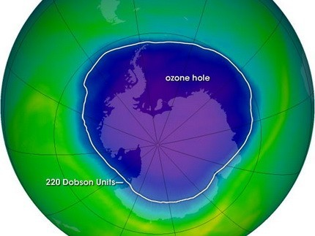
SATELITSKI SNIMCI SU POKAZALI DA SE OZONSKI OMOTAČ SVE VIŠE UNIŠTAVA ŠIROM SVETA.ZBOG TOGA SU NEKE DRŽAVE ZABRANILE UPOTREBU HEMIKALIJA KOJE GA OŠTEĆUJU I UNIŠTAVAJU. MEĐUTIM PROĆI ĆE GODINE I GODINE PRE NEGO ŠTO SE OZON U ATMOSFERI OBNOVI DO ZADOVOLJAVAJUĆEG NIVOA.

Slide 11
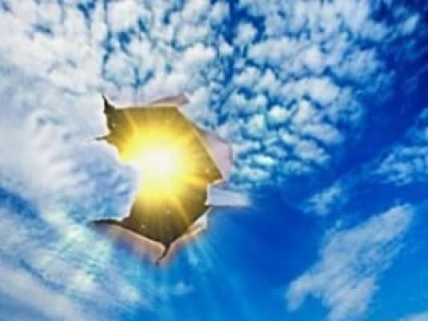
OPASNO ULTRAVIOLETNO ZRAČENJE ZAUSTAVLJA OZONSKI OMOTAČ.UKOLIKO JE OMOTAČ OŠTEĆEN OPASNI ZRACI PRODIRU DO POVRŠINE ZEMLJE,GDE MOGU IZAZVATI RAK KOŽE,POREMEĆAJE VIDA,KAO I SLABLJENJE IMUNOLOŠKOG SISTEMA.

Slide 12

SAČUVAJMO OZONSKI OMOTAČ

